Slide 1


11장 내장함수, 람다식, 제너레이터, 모듈
파이썬
익스프레스

Slide 2

학습 목표
파이썬에 내장된 내장 함수들을 살펴본다.
람다식을 살펴본다.
제너레이터를 시용하여 반복 가능한 객체를 작성할 수 있다.
모듈의 개념을 살펴본다.
유용한 모듈을 사용할 수 있다.

Slide 3
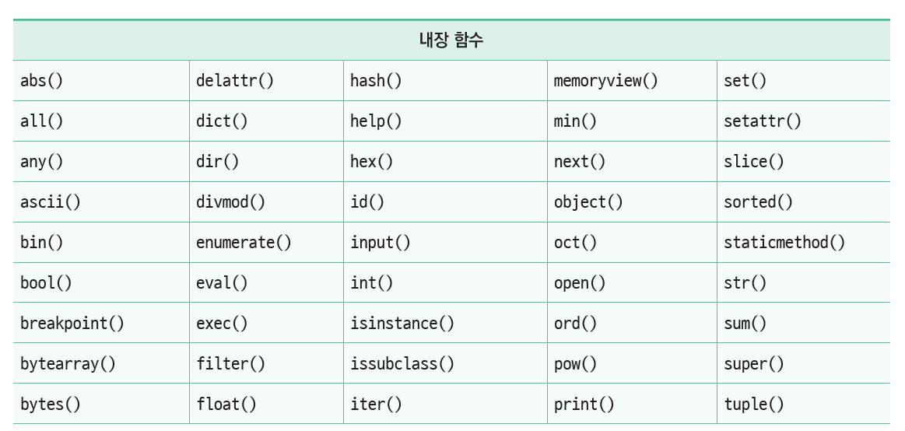

내장함수
파이썬 인터프리터에는 항상 사용할 수 있는 많은 함수가 준비되어 있다. 이러한 함수를 내장 함수라고 한다.

Slide 4
abs() 함수
abs() 함수는 숫자의 절대값을 반환하는 데 사용된다.
>>> i = -20
>>> abs(i)
20
>>> f = -30.92
>>> abs(f)
30.92

Slide 5
all() 함수
all() 함수는 시퀀스(리스트나 딕셔너리 등)를 받아서, 시퀀스의 모든 항목이 참이면 True를 반환한다.(비어있거나 0 이 아니면 True)
>>> mylist = [1, 3, 4, 6] # 모든 값이 참이다.
>>> all(mylist)
True
>>> mylist = [1, 3, 4, 0] # 하나의 값이 거짓이다.
>>> all(mylist)
False
>>> mylist = [True, 0, False, 0] # 하나의 값만 참이다.
>>> all(mylist)
False

Slide 6
any() 함수
any() 함수는 시퀀스 객체에 있는 한 개의 항목이라도 참인 경우 참을 반환한다.
>>> mylist = [0, 1, 2, 3]
>>> any(mylist)
True
>>> mylist = [0, False]
>>> any(mylist)
False

Slide 7
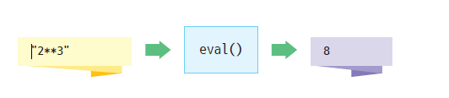
eval() 함수
eval() 함수는 전달된 수식을 구문 분석하고 프로그램 내에서 수식을 실행한다.
>>> x = 10
>>> eval('x + 1')
11
>>> exp = input("파이썬의 수식을 입력하시오: ")
파이썬의 수식을 입력하시오: 2**10
>>> eval(exp)
1024

Slide 8
sum() 함수
sum() 함수는 리스트에 존재하는 항목들을 전부 더하여 합계를 반환한다.
>>> sum([1, 2, 3 ])
6
>>> sum([1, 2, 3], 20)
26

Slide 9
Bin() 함수
정수의 이진표현 반환
>>> y = bin(64)
>>>y
0b1000000

Slide 10
len() 함수
len() 함수는 객체의 길이를 계산하여 반환하는 함수이다
>>> len("All's well that ends well. ")
27
>>> len([1, 2, 3, 4, 5])
5

Slide 11
list() 함수
리스트를 생성하는 함수이다.
>>> s = 'abcdefg'
>>> list(s)
['a', 'b', 'c', 'd', 'e', 'f', 'g']
>>> t = (1, 2, 3, 4, 5, 6)
>>> list(t)
[1, 2, 3, 4, 5, 6]

Slide 12
map() 함수
map() 함수는 반복가능한 객체(리스트, 튜플 등)의 각 항목에 주어진 함수를 적용한 후, 결과를 반환한다
def square(n):
return n*n
mylist = [1, 2, 3, 4, 5]
result = list(map(square, mylist))
print(result)
[1, 4, 9, 16, 25]

Slide 13
dir() 함수
dir은 객체가 가지고 있는 변수나 함수를 보여 준다.
>>> dir([1, 2, 3])
['__add__',
'__class__',
'__contains__',
'__delattr__',
...

Slide 14
>>>complex(4, 2)
(4+2j)

Slide 15
max(), min() 함수
max() 함수는 리스트나 튜플, 문자열에서 가장 큰 항목을 반환한다
>>> values = [ 1, 2, 3, 4, 5]
>>> max(values)
5
>>> min(values)
1

Slide 16
enumerate() 함수
시퀀스 객체를 입력 받아, 열거형 (enumerate) 객체를 반환한다.
(번호, 번호에 해당되는 값)
>>> seasons = ['Spring', 'Summer', 'Fall', 'Winter']
>>> list(enumerate(seasons))
[(0, 'Spring'), (1, 'Summer'), (2, 'Fall'), (3, 'Winter')]
>>> list(enumerate(seasons, start=1))
[(1, 'Spring'), (2, 'Summer'), (3, 'Fall'), (4, 'Winter')]
filter()

Slide 17
filter() 함수
filter() 함수는 특정 조건을 만족하는 요소만을 뽑는다.
def myfilter(x):
return x > 3
result = filter(myfilter, (1, 2, 3, 4, 5, 6))
print(list(result))
[4, 5, 6]

Slide 18
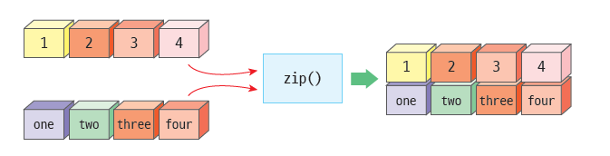
zip() 함수
zip() 함수는 2개의 자료형을 하나로 묶어주는 함수이다.
>>> numbers = [1, 2, 3, 4]
>>> slist = ['one', 'two', 'three', 'four']
>>> list(zip(numbers, slist))
[(1, 'one'), (2, 'two'), (3, 'three'), (4, 'four')]

Slide 19
Lab: 내장 함수 예제
우리는 파티에 적합한 양의 음식을 구입하기 위해서는 총 인원이 몇 명인지 알아야 한다.
>>> invitations = ["Kim", "Lee", "Park", "Choi"]
>>> persons = [1, 3, 0, 6]
>>> sum(persons)
10
파티에 한 사람이라도 오는 지를 확인해보자. 이것은 any() 함수로 가능하다.
>>> any(persons)
True
이번에는 모든 초대받은 그룹이 전부 오는 지는 확인해보자. 이것은 all() 함수로 가능하다.
>>> all(persons)
False
가장 많이 오는 그룹에는 몇 사람이나 있는지를 알아보자. max()로 가능하다.
>>> max(persons)
6

Slide 20

정렬과 탐색
파이썬 리스트는 sort()라는 메소드를 가지고 이 메소드는 리스트를 정렬된 상태로 변경한다.
sorted()라는 내장 함수는 반복 가능한 객체로부터 정렬된 리스트를 생성한다.
>>> sorted([4, 2, 3, 5, 1])
[1, 2, 3, 4, 5]
>>> myList = [4, 2, 3, 5, 1]
>>> myList.sort()
>>> myList
[1, 2, 3, 4, 5]

Slide 21
key 매개변수
정렬을 하다 보면 정렬에 사용되는 키를 개발자가 변경해주어야 하는 경우가 종종 있다.
>>> sorted("The health know not of their health, but only the sick".split(), key=str.lower)
['but', 'health', 'health,', 'know', 'not', 'of', 'only', 'sick', 'The', 'the', 'their']

Slide 22
예제
students = [
('홍길동', 3.9, 20160303),
('김철수', 3.0, 20160302),
('최자영', 4.3, 20160301),
]
print(sorted(students, key=lambda student: student[2]))
[('최자영', 4.3, 20160301), ('김철수', 3.0, 20160302), ('홍길동', 3.9, 20160303)]

Slide 23
예제
class Student:
def __init__(self, name, grade, number):
self.name = name
self.grade = grade
self.number = number
def __repr__(self):
return repr((self.name, self.grade, self.number))
students = [
Student('홍길동', 3.9, 20160303),
Student('김철수', 3.0, 20160302),
Student('최자영', 4.3, 20160301),
]
print(sorted(students, key=lambda student: student.number) )
[('최자영', 4.3, 20160301), ('김철수', 3.0, 20160302), ('홍길동', 3.9, 20160303)]

Slide 24
오름차순 정렬과 내림차순 정렬
>>> sorted(students, key=lambda student: student.number, reverse=True)
[('홍길동', 3.9, 20160303), ('김철수', 3.0, 20160302), ('최자영', 4.3, 20160301)]

Slide 25
Lab: 키를 이용한 정렬 예제
주소록을 작성한다고 하자. 간단하게 사람들의 이름과 나이만 저장하고자 한다. 사람을 Person 이라는 클래스로 나타낸다. Person 클래스는 다음과 같은 인스턴스 변수를 가진다.
  name – 이름을 나타낸다.(문자열)
  age – 나이를 나타내낸다.(정수형)
나이순으로 정렬하여 보여주는 프로그램을 작성하자. 정렬의 기준의 사람의 나이이다.
[<이름: 홍길동, 나이: 20>, <이름: 김철수, 나이: 35>, <이름: 최자영, 나이: 38>]

Slide 26
Lab: 키를 이용한 정렬 예제
class Person(object):
def __init__(self, name, age):
self.name = name
self.age = age
def __repr__(self):
return "<이름: %s, 나이: %s>" % (self.name, self.age)
def keyAge(person):
return person.age
people = [Person("홍길동", 20), Person("김철수", 35), Person("최자영", 38)]
print(sorted(people, key = keyAge))
[<이름: 홍길동, 나이: 20>, <이름: 김철수, 나이: 35>, <이름: 최자영, 나이: 38>]

Slide 27
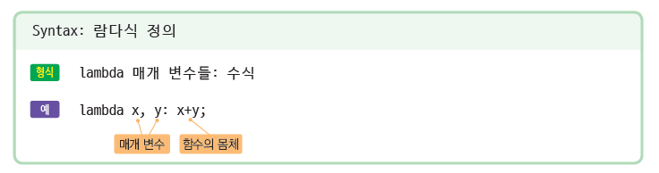
람다식
람다식는 이름은 없고 몸체만 있는 함수이다.
람다식은 lambda 키워드로 만들어진다.
람다식은 딱 한 번 사용하는 함수를 만드는데 사용된다.

Slide 28
예제
f = lambda x, y: x+y;
print( "정수의 합 : ", f( 10, 20 ))
print( "정수의 합 : ", f( 20, 20 ))
정수의 합 : 30
정수의 합 : 40
def get_sum(x, y):
return x+y
print( "정수의 합 : ", get_sum( 10, 20 ))
print( "정수의 합 : ", get_sum( 20, 20 ))

Slide 29
콜백 함수
from tkinter import *
window = Tk()
btn1 = Button(window, text="1 출력", command=lambda: print(1, "버튼이 클릭"))
btn1.pack(side=LEFT)
btn2 = Button(window, text="2 출력", command=lambda: print(2, "버튼이 클릭"))
btn2.pack(side=LEFT)
quitBtn = Button(window, text="QUIT", fg="red", command=quit)
quitBtn.pack(side=LEFT)
mainloop()
2 버튼이 클릭
1 버튼이 클릭
2 버튼이 클릭

Slide 30
map() 함수와 람다식
list_a = [ 1, 2, 3, 4, 5 ]
f = lambda x : 2*x
result = map(f, list_a)
print(list(result))
[2, 4, 6, 8, 10]

Slide 31
filter() 함수와 람다식
list_a = [1, 2, 3, 4, 5, 6]
result = filter(lambda x : x % 2 == 0, list_a)
print(list(result))
[2, 4, 6]
data = [(3, 100), (1, 200), (7, 300), (6, 400)]
sorted(data, key=lambda item: item[0])
print(data)
[(3, 100), (1, 200), (7, 300), (6, 400)]

Slide 32
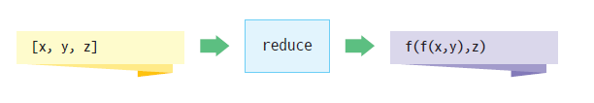
reduce() 함수와 람다식
reduce(func, seq) 함수는 func() 함수를 시퀀스 seq에 연속적으로 적용하여 단일 값을 반환한다.

Slide 33
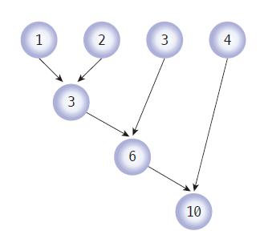
예제
import functools
result = functools.reduce(lambda x,y: x+y, [1, 2, 3, 4])
print(result)
10

Slide 34
Lab: 람다식으로 온도 변환하기
람다식과 map() 함수를 사용하여서 화씨 온도를 섭씨 온도로 변환하는 명령문을 작성해보자. 람다식을 사용하지 않는 버전은 다음과 같다.
def celsius(T):
return (5.0/9.0)*(T-32.0)
f_temp = [0, 10, 20, 30, 40, 50]
c_temp = map(celsius, f_temp)
print(list(c_temp))
[-17.77777777777778, -12.222222222222223, -6.666666666666667, -1.1111111111111112, 4.444444444444445, 10.0]

Slide 35
Sol: 람다식으로 온도 변환하기
##
# 이 프로그램은 람다식을 이용하여 온도를 변환한다.
#
f_temp = [0, 10, 20, 30, 40, 50]
c_temp = map(lambda x: (5.0/9.0)*(x-32.0), f_temp)
print(list(c_temp))
[-17.77777777777778, -12.222222222222223, -6.666666666666667, -1.1111111111111112, 4.444444444444445, 10.0]

Slide 36
Lab: 람다식으로 데이터 처리하기
아래의 데이터를 처리하여서 2개의 튜플이 저장된 리스트를 반환하는 프로그램을 작성하라
주문 번호 물품 수량 품목 당 가격
1 "재킷" 5 120000
2 "셔츠" 6 24000
3 "바지" 3 50000
4 "코트" 6 300000
[('1', 600000), ('2', 144000), ('3', 150000), ('4', 1800000)]

Slide 37
Sol:
##
# 이 프로그램은 람다식을 이용하여 주문을 처리한다.
#
orders = [ ["1", "재킷", 5, 120000],
["2", "셔츠", 6, 24000],
["3", "바지", 3, 50000],
["4", "코트", 6, 300000] ]
result = list(map(lambda x: (x[0], x[2] * x[3]), orders))
print(result)

Slide 38
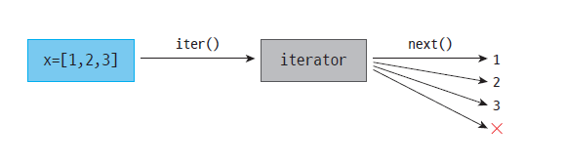
이터레이터
파이썬에서는 for 루프와 함께 사용할 수 있는 여러 종류의 객체가 있으며 이들 객체는 이터러블 객체 (iterable object)이라고 불린다.

Slide 39
객체가 이터러블 객체가 되려면
__iter__ ()은 이터러블 객체 자신을 반환한다.
__next__ ()은 다음 반복을 위한 값을 반환한다. 만약 더 이상의 값이 없으면 StopIteration 예외를 발생하면 된다.

Slide 40
예제
class MyCounter(object):
# 생성자 메소드를 정의한다.
def __init__(self, low, high):
self.current = low
self.high = high
# 이터레이터 객체로서 자신을 반환한다.
def __iter__(self):
return self
def __next__(self):
# current가 high 보다 크면 StopIteration 예외를 발생한다.
# current가 high 보다 작으면 다음 값을 반환한다.
if self.current > self.high:
raise StopIteration
else:
self.current += 1
return self.current - 1

Slide 41
예제
c = MyCounter(1, 10)
for i in c:
print(i, end=' ')
1 2 3 4 5 6 7 8 9 10

Slide 42
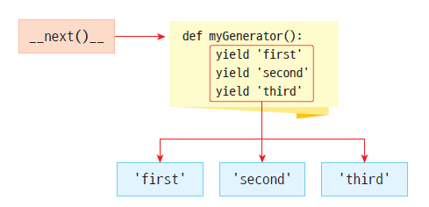
제너레이터
제너레이터(generators)는 키워드 yield를 사용하여서 함수로부터 이터레이터를 생성하는 하나의 방법이다.
def myGenerator():
yield 'first'
yield 'second'
yield 'third'

Slide 43
예제
def myGenerator():
yield 'first'
yield 'second'
yield 'third'
for word in myGenerator():
print(word)
first
second
third

Slide 44
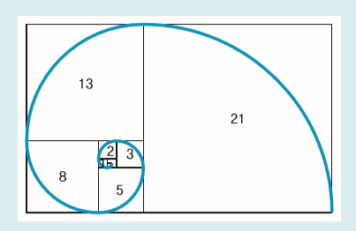
Lab: 피보나치 이터레이터
피보나치 수열이란 앞의 두 수의 합이 바로 뒤의 수가 되는 수열을 의미한다. 피보나치 수열의 수들을 생성하는 이터레이터 클래스를 정의해보자.
1 1 2 3 5 8 13 21 34

Slide 45
Solution
class FibIterator:
def __init__(self, a=1, b=0, maxValue=50):
self.a = a
self.b = b
self.maxValue = maxValue
def __iter__(self):
return self
def __next__(self):
n = self.a + self.b
if n > self.maxValue:
raise StopIteration()
self.a = self.b
self.b = n
return n
for i in FibIterator():
print(i, end=" ")

Slide 46
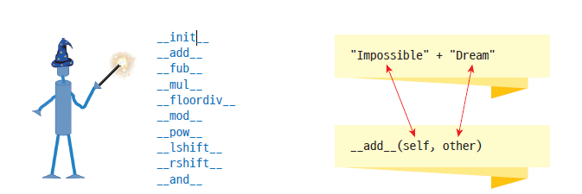
연산자 오버로딩
연산자를 메소드로 정의하는 것을 연산자 오버로딩(operator overloading)이라고 한다.

Slide 47
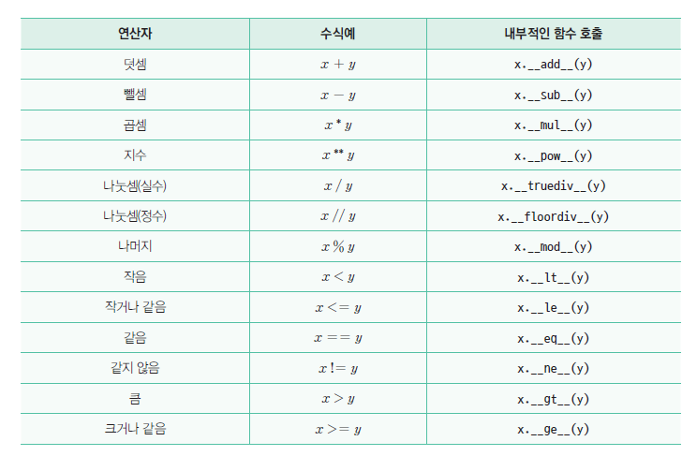
오버로딩할 수 있는 연산자

Slide 48
예제
>>> s1="Impossible "
>>> s2="Dream"
>>> s3 = s1.__add__(s2)
>>> s3
'Impossible Dream'
>>>
>>> class Point:
def __init__(self,x = 0,y = 0):
self.x = x
self.y = y
>>> p1 = Point(1, 2)
>>> p2 = Point(3, 4)
>>> p1 + p2
...
TypeError: unsupported operand type(s) for +: 'Point' and 'Point’

Slide 49
예제
>>> class Point:
def __init__(self,x = 0,y = 0):
self.x = x
self.y = y
def __add__(self, other):
x = self.x + other.x
y = self.y + other.y
return Point(x, y)
def __str__(self):
return 'Point('+str(self.x)+', '+str(self.y)+')'
>>> p1 = Point(1, 2)
>>> p2 = Point(3, 4)
>>> print(p1+p2)
(4,6)

Slide 50
Lab: Book 클래스
책을 나타내는 Book 클래스를 작성하고 Book 클래스 내부에 __add__() 함수를 정의하여서 Book 클래스의 객체들을 서로 합할 수 있게 하라. __add__() 함수는 책의 페이지들을 합쳐서 반환한다.
>>> book1 = Book('Magic of Python', 600)
>>> book2 = Book('Master of Python', 700)
>>> print(book1>book2)
False

Slide 51
Solution
##
# 이 프로그램은 연산자 중복을 사용하여 Book 객체의 len() 연산을 구현한다.
#
class Book:
title = ''
pages = 0
def __init__(self, title='', pages=0):
Book 객체끼리의 + 연산을 정의한다.
self.title = title
self.pages = pages
def __str__(self):
return self.title
def __gt__(self, other):
return self.pages > other.pages

Slide 52
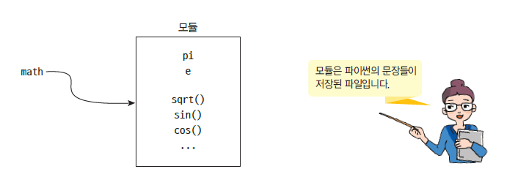
모듈
파이썬에서 모듈(module)이란 함수나 변수 또는 클래스 들을 모아 놓은 파일이다.

Slide 53
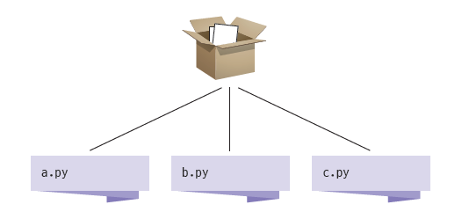
모듈
파이썬 프로그램이 길어지면, 유지 보수를 쉽게 하기 위해 여러 개의 파일로 분할 할 수 있다. 또한 파일을 사용하면 한번 작성한 함수를 복사하지 않고 여러 프로그램에서 사용할 수있다.

Slide 54
모듈 작성하기
fibo.py
# 피보나치 수열 모듈
def fib(n): # 피보나치 수열 출력
a, b = 0, 1
while b < n:
print(b, end=' ')
a, b = b, a+b
print()
def fib2(n): # 피보나치 수열을 리스트로 반환
result = []
a, b = 0, 1
while b < n:
result.append(b)
a, b = b, a+b
return result

Slide 55
모듈 사용하기
>>> import fibo
>>> fibo.fib(1000)
1 1 2 3 5 8 13 21 34 55 89 144 233 377 610 987
>>> fibo.fib2(100)
[1, 1, 2, 3, 5, 8, 13, 21, 34, 55, 89]
>>> fibo.__name__
'fibo'

Slide 56
from 모듈 import 함수
만약 fibo.fib()와 같이 함수를 사용할 때마다 모듈의 이름을 적어주는 것이 귀찮다면 다음과 같이 “from 모듈 import 함수” 문장을 사용하여도 된다.
>>> from fibo import fib
>>> fib(1000)
1 1 2 3 5 8 13 21 34 55 89 144 233 377 610 987
>>> from fibo import *
>>> fib(500)
1 1 2 3 5 8 13 21 34 55 89 144 233 377

Slide 57
모듈의 별칭
import mymodule as lib
...
lib.func(100)

Slide 58
모듈 실행하기
C> python fibo.py <arguments>
...
if __name__ == "__main__":
import sys
fib(int(sys.argv[1]))
C> python fibo.py 50
1 1 2 3 5 8 13 21 34

Slide 59
모듈 탐색 경로
입력 스크립트가 있는 디렉토리(파일이 지정되지 않으면 현재 디렉토리)
PYTHONPATH 환경 변수
설치에 의존하는 디폴트값

Slide 60
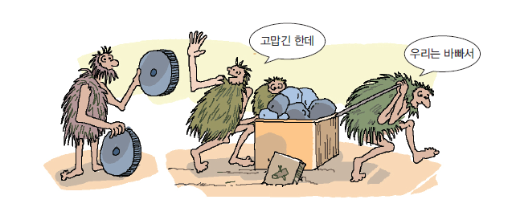
유용한 모듈
프로그래밍에서 중요한 하나의 원칙은 이전에 개발된 코드를 적극적으로 재활용하자는 것

Slide 61
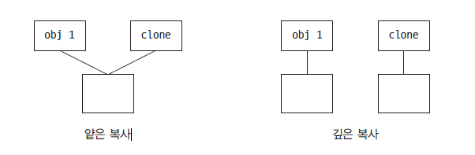
copy 모듈
얇은 복사(shallow copy) - 객체의 참조값만 복사되고 객체 자체는 복사되지 않는다.
깊은 복사(deep copy) - 객체까지 복사된다.

Slide 62
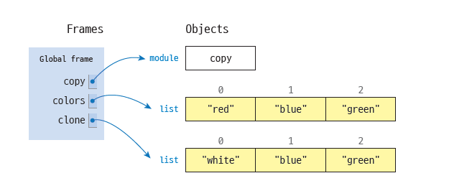
copy 모듈
import copy
colors = ["red", "blue", "green"]
clone = copy.deepcopy(colors)
clone[0] = "white"
print(colors)
print(clone)
['red', 'blue', 'green']
['white', 'blue', 'green']

Slide 63
random 모듈
>>> import random
>>> print(random.randint(1, 6))
6
>>> print(random.randint(1, 6))
3
>>> import random
>>> print(random.random()*100)
81.1618515880431
>>> myList = [ "red", "green", "blue" ]
>>> random.choice(myList)
'blue'

Slide 64
random 모듈
>>> myList = [ [x] for x in range(10) ]
>>> random.shuffle(myList)
>>> myList
[[3], [2], [7], [9], [8], [1], [4], [6], [0], [5]]
>>> for i in range(3):
print(random.randrange(0, 101, 3))
81
21
57

Slide 65
sys 모듈
sys 모듈은 파이썬 인터프리터에 대한 다양한 정보를 제공하는 모듈이다
>>> import sys
>>> sys.prefix # 파이썬이 설치된 경로
'C:\\Users\\chun\\AppData\\Local\\Programs\\Python\\Python35-32'
>>> sys.executable
'C:\\Users\\chun\\AppData\\Local\\Programs\\Python\\Python35-32\\pythonw.exe'

Slide 66
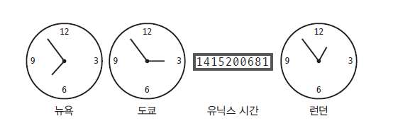
time 모듈
>>> import time
>>> time.time()
1461203464.6591916

Slide 67
예제
import time
def fib(n): # 피보나치 수열 출력
a, b = 0, 1
while b < n:
print(b, end=' ')
a, b = b, a+b
print()
start = time.time()
fib(1000)
end = time.time()
print(end-start)
1 1 2 3 5 8 13 21 34 55 89 144 233 377 610 987
0.03500199317932129

Slide 68
>>>import time
>>>time.asctime()
>>>time.sleep(1)

Slide 69
calendar 모듈
import calendar
cal = calendar.month(2016, 8)
print(cal)
August 2016
Mo Tu We Th Fr Sa Su
1 2 3 4 5 6 7
8 9 10 11 12 13 14
15 16 17 18 19 20 21
22 23 24 25 26 27 28
29 30 31

Slide 70
keyword 모듈
import keyword
name = input("변수 이름을 입력하시오: ")
if keyword.iskeyword(name):
print (name, "은 예약어임.")
print ("아래는 키워드의 전체 리스트임: ")
print (keyword.kwlist)
else:
print (name, "은 사용할 수 있는 변수이름임.")
변수 이름을 입력하시오: for
for 은 예약어임.
아래는 키워드의 전체 리스트임:
['False', 'None', 'True', 'and', 'as', 'assert', 'break', 'class', 'continue', 'def', 'del', 'elif', 'else', 'except', 'finally', 'for', 'from', 'global', 'if', 'import', 'in', 'is', 'lambda', 'nonlocal', 'not', 'or', 'pass', 'raise', 'return', 'try', 'while', 'with', 'yield']

Slide 71
Lab: 동전 던기지 게임
하나의 예제로 동전 던지기 게임을 파이썬으로 작성해보자. random 모듈을 사용한다.
동전 던지기를 계속하시겠습니까?( yes, no) yes
head
동전 던지기를 계속하시겠습니까?( yes, no) yes
head
동전 던지기를 계속하시겠습니까?( yes, no) yes
tail
동전 던지기를 계속하시겠습니까?( yes, no) yes
tail
동전 던지기를 계속하시겠습니까?( yes, no) yes
head
동전 던지기를 계속하시겠습니까?( yes, no) no

Slide 72
Sol:
import random
myList = [ "head", "tail" ]
while (True):
response = input("동전 던지기를 계속하시겠습니까?( yes, no) ");
if response == "yes":
coin = random.choice(myList)
print (coin)
else :
break

Slide 73

이번 장에서 배운 것
파이썬에는 어떤 객체에도 적용이 가능한 내장 함수가 있다. len()나 max()와 같은 함수들을 잘 사용하면 프로그래밍이 쉬워진다.
클래스를 정의할 때 (self)와 (self) 메소드만 정의하면 이터레이터가 된다. 이터레이터는 for 루프에서 사용할 수 있다.
연산자 오버로딩은 +나 –와 같은 연산자들을 클래스에 맞추어서 다시 정의하는 것이다. 연산자에 해당되는 메소드(예를 들어서 __add__(self, other))를 클래스 안에서 정의하면 된다.

Slide 74

Q & A

